Slide 1


臺北市松山區敦化國小附幼
113學年度家長參觀日
本園介紹及招生說明簡報

Slide 2

小叮嚀
今天招生家長說明會，為不干擾教師教學及幼兒正常作息，僅於幼兒園地下活動室進行，不開放進入班級教室參觀，煩請家長務必配合，謝謝。
上午場：9:45-10:00開放家長入園及報到
10:00-11:00家長說明會
下午場：13:45-14:00開放家長入園及報到
14:00-15:00家長說明會

Slide 3

幼兒園介紹

Slide 4

劉建男
校長
王芝華老師
楊川慧老師
周雯蘭老師
杜晏儒老師
林孝菁老師
葉聖琪老師
張馥安老師
張瑛珍老師
許菀軒老師
（教保員）
連碧霞廚工
蘇麗芳廚工

Slide 5
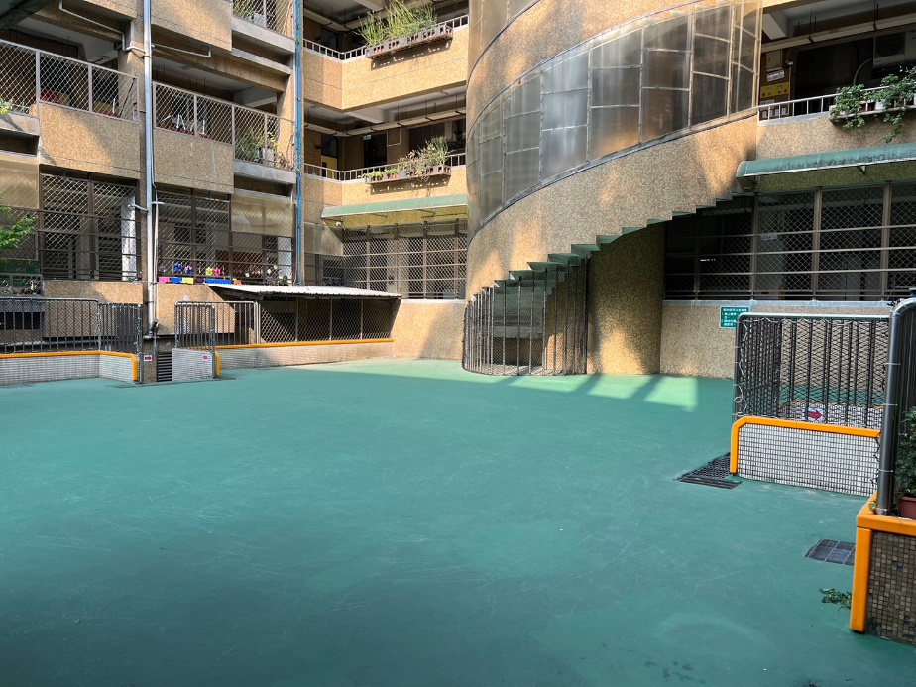
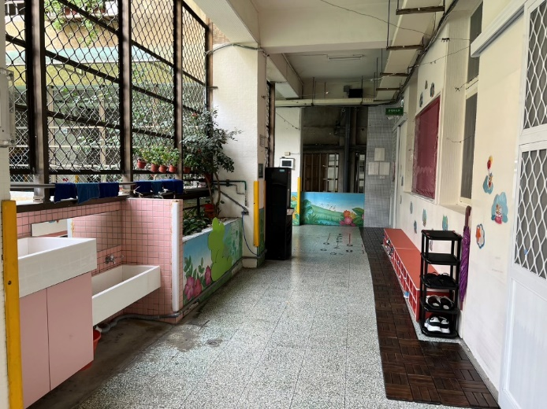

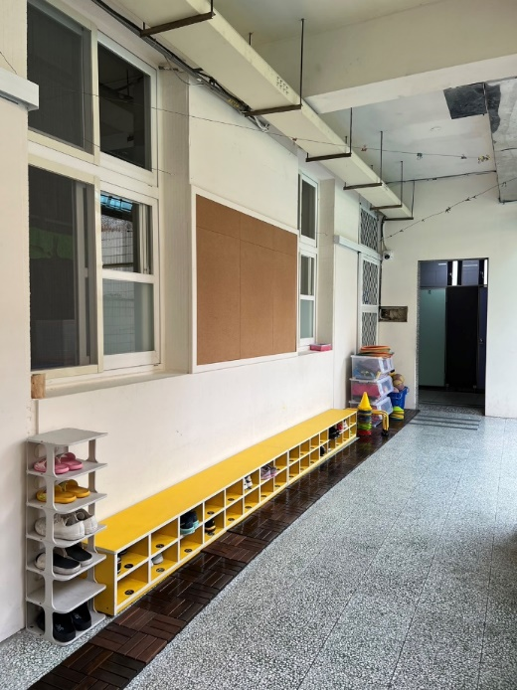
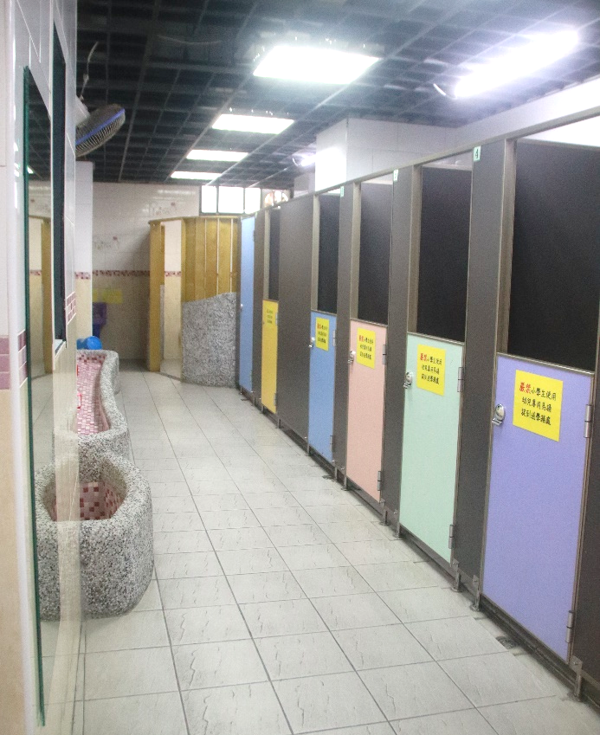
學習環境
戶外遊戲場
走廊
本園環境共有4個班級，以顏色為班級名稱。紅班、黃班、藍班、綠班。四個班都是3-5歲混齡班。
另有幼兒園專屬的戶外遊戲場、地下活動室、幼兒園辦公室、幼兒園廚房(預計114學年啟用)
廁所
走廊

Slide 6
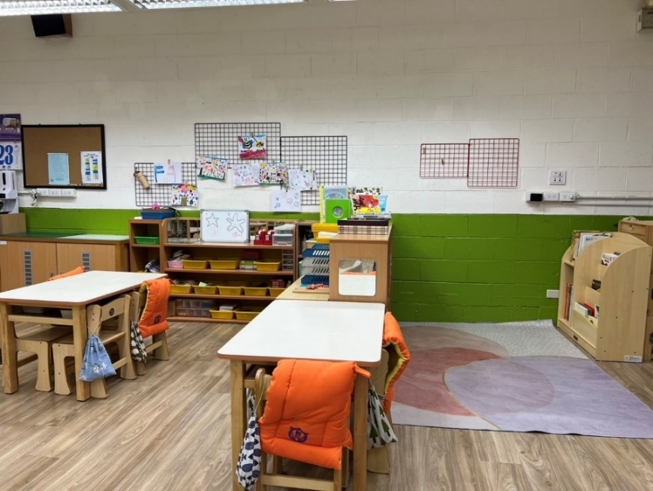
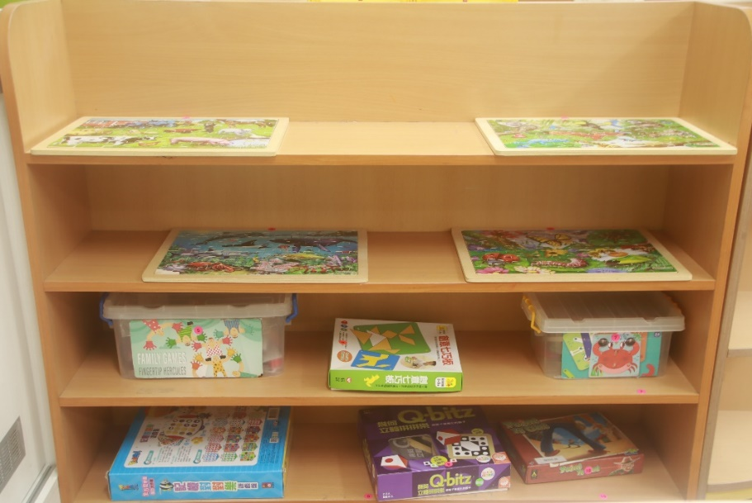
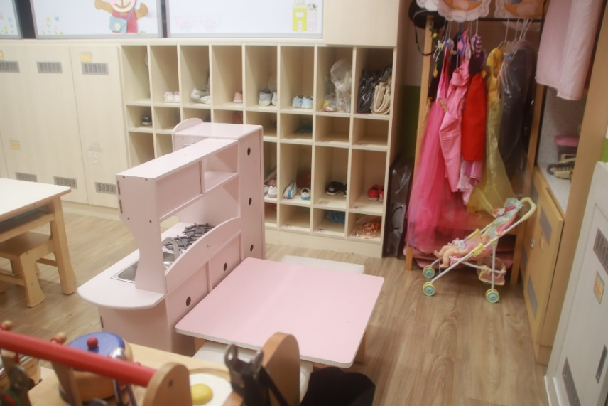
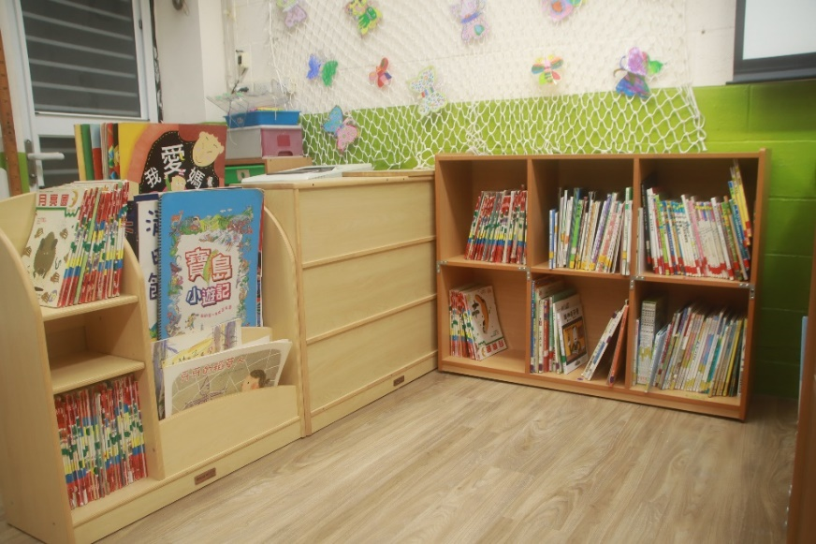
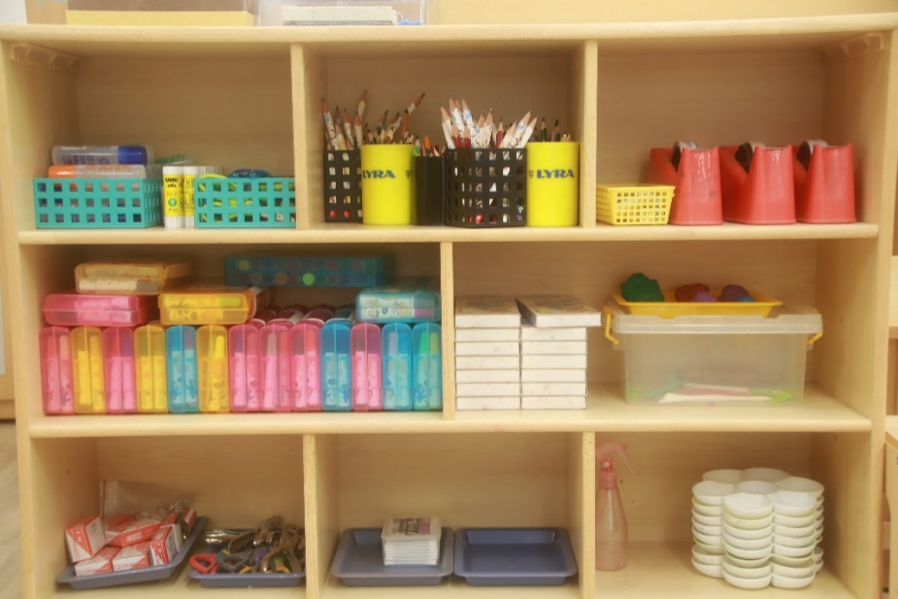
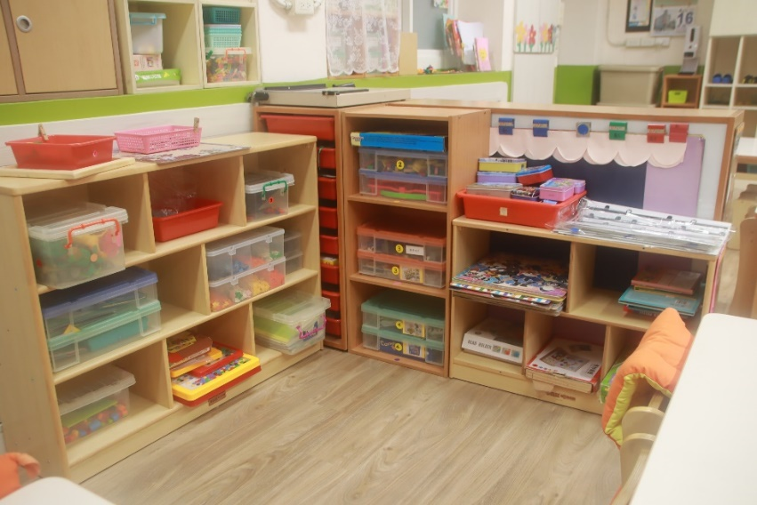

Slide 7
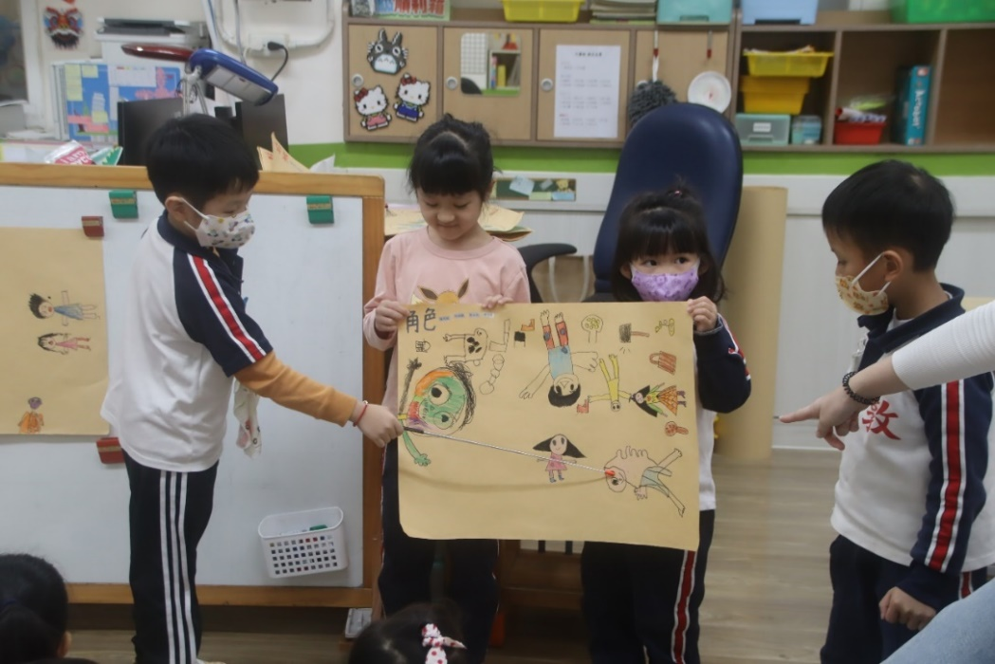
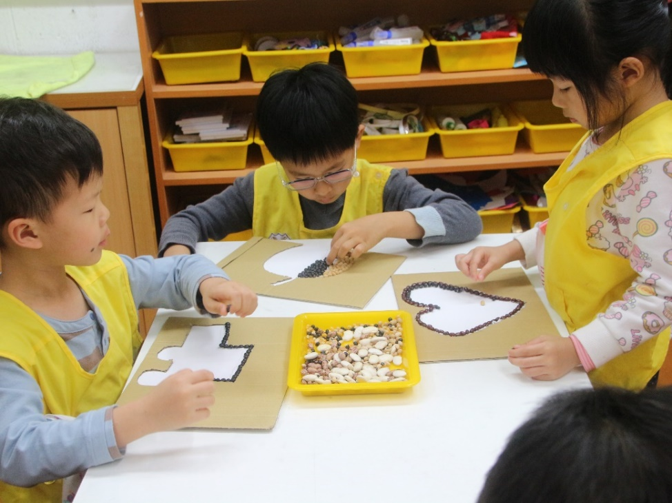
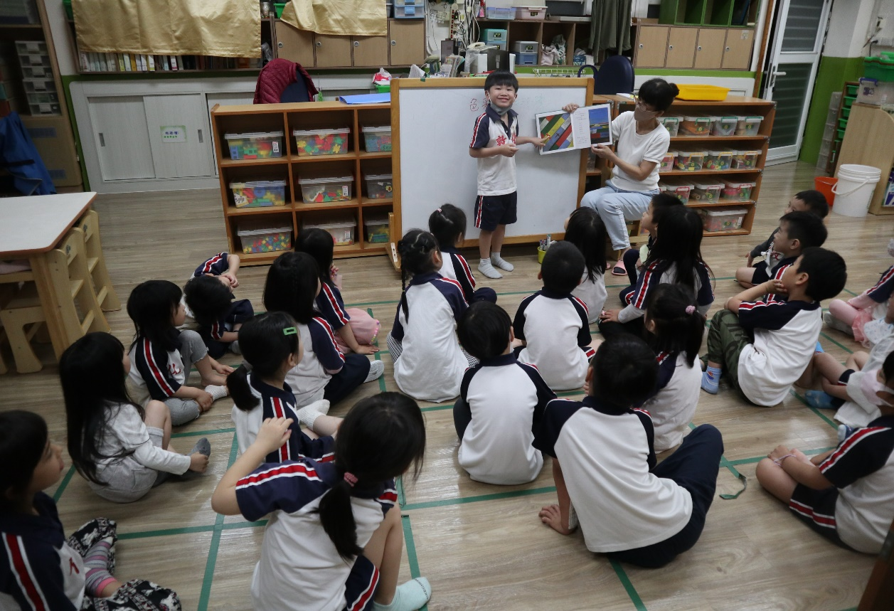
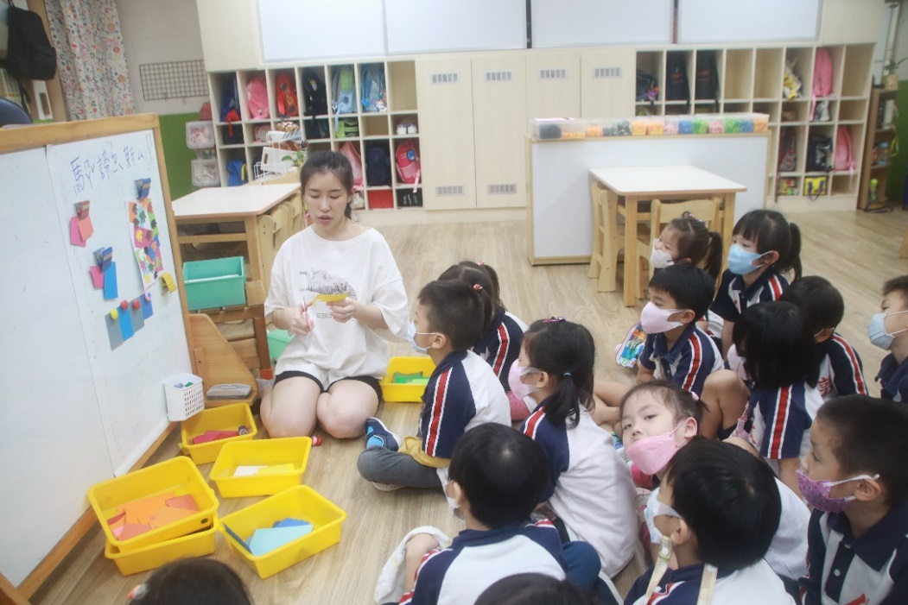
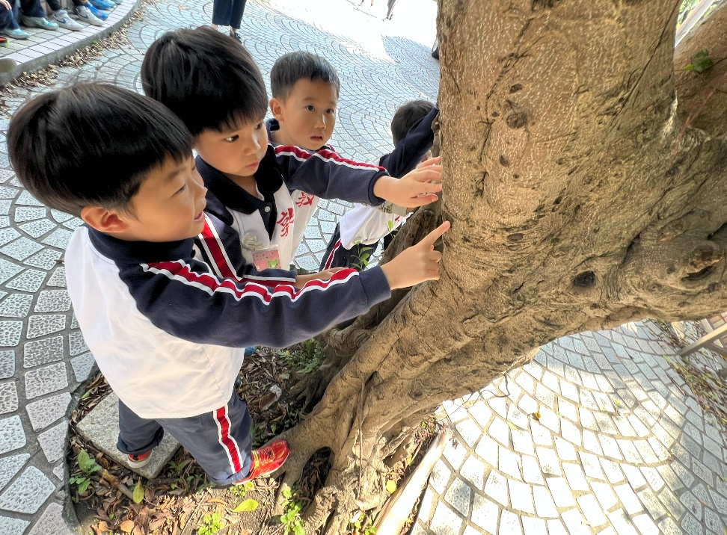

課程教學活動

Slide 8
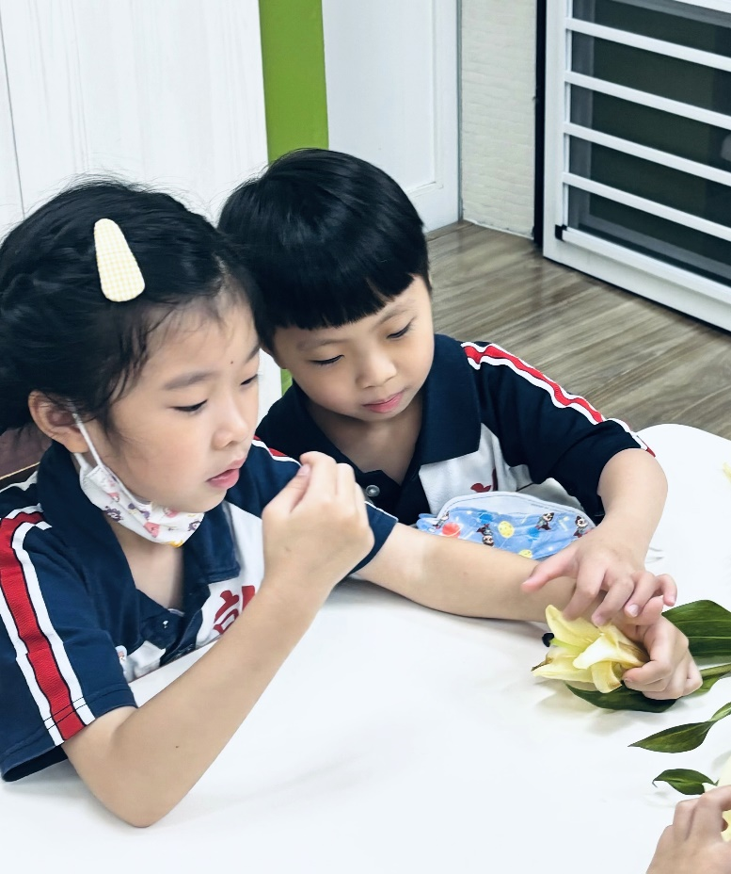
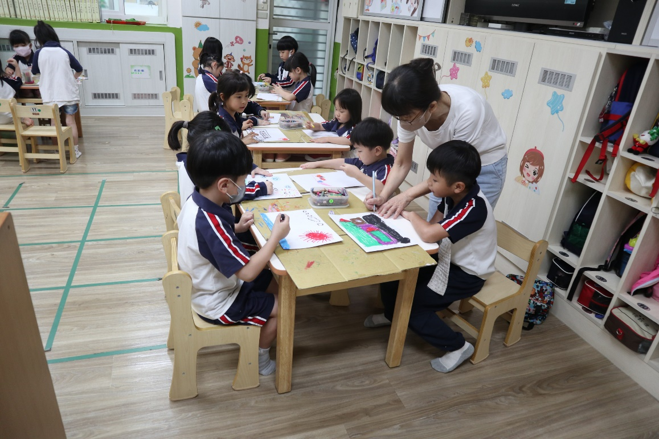
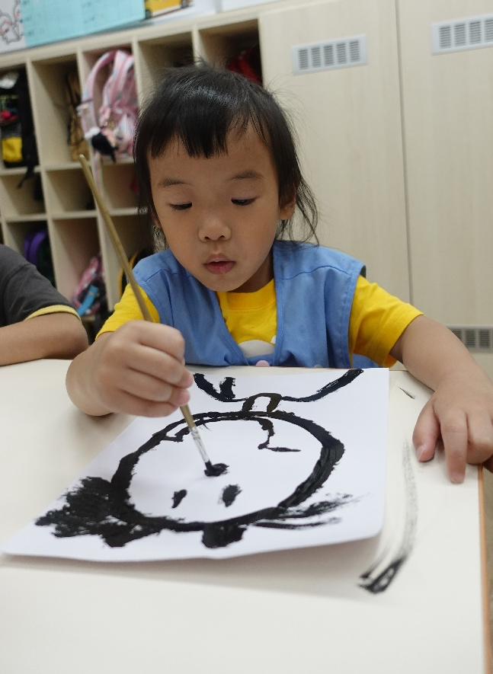
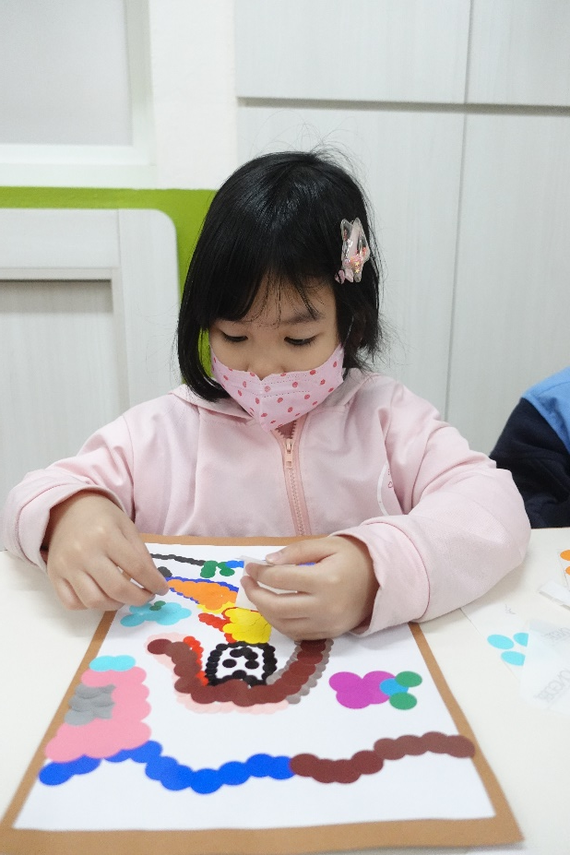
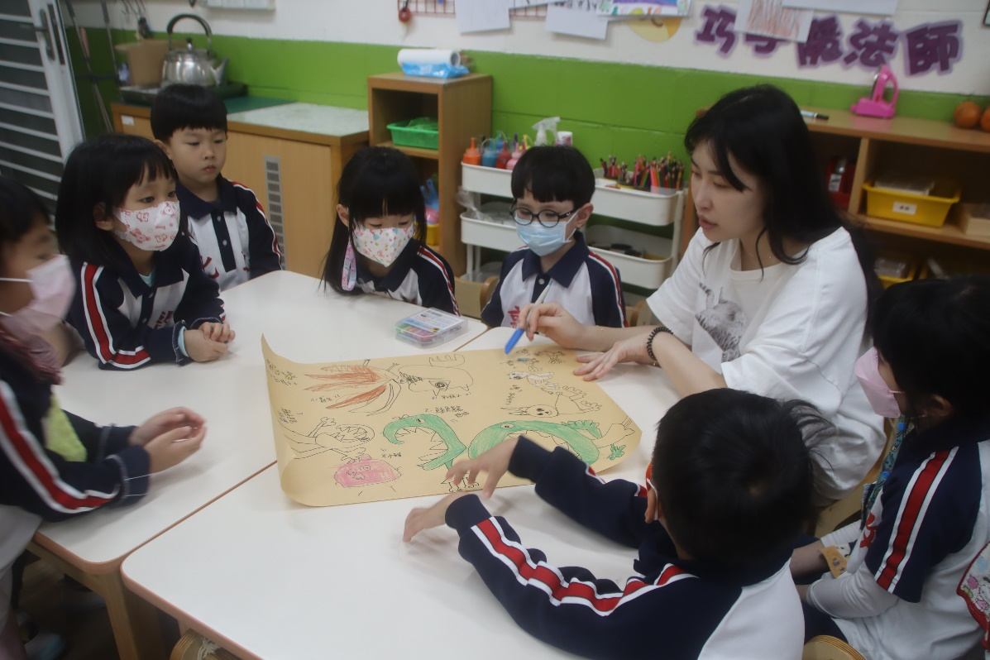
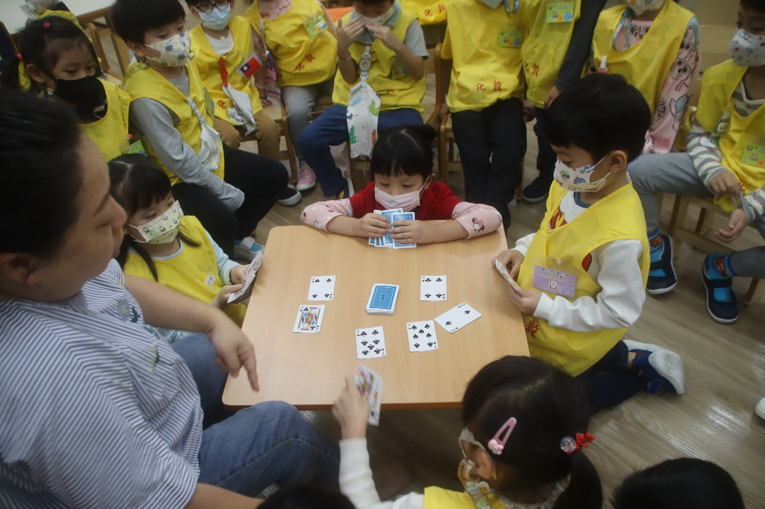
課程教學活動

Slide 9
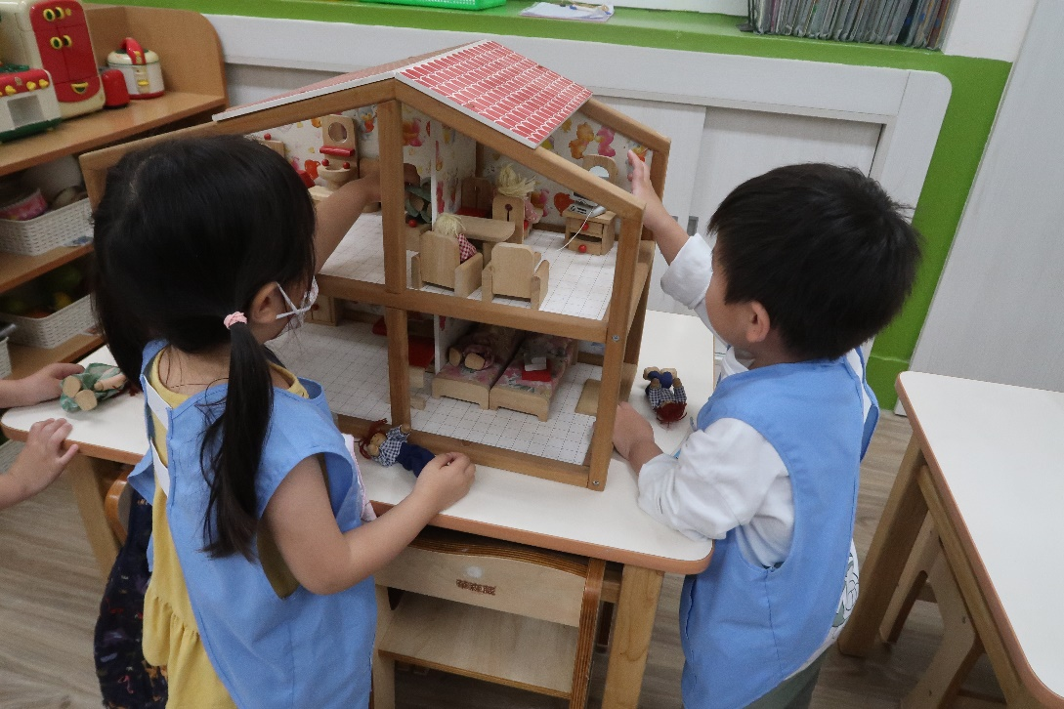
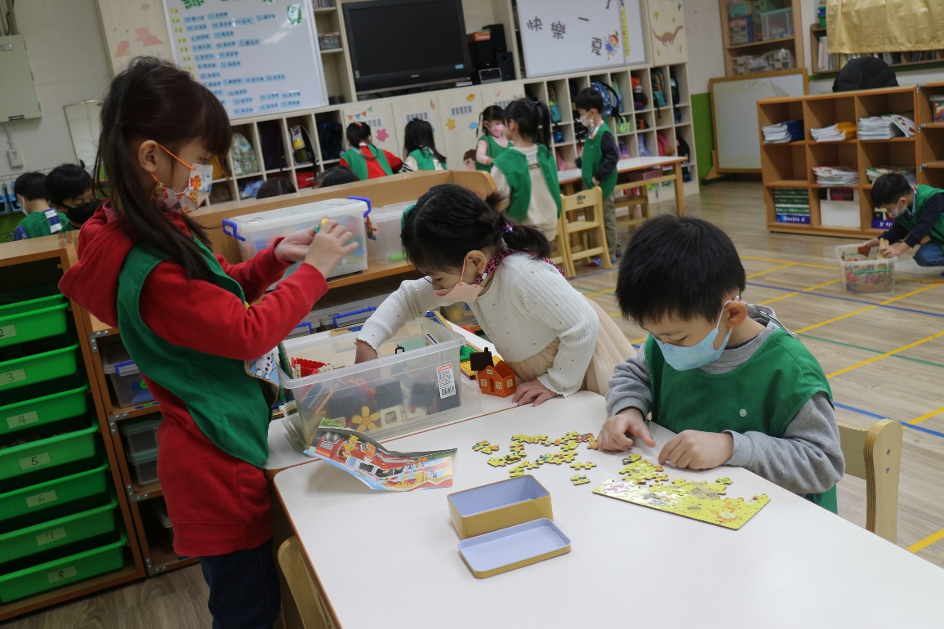

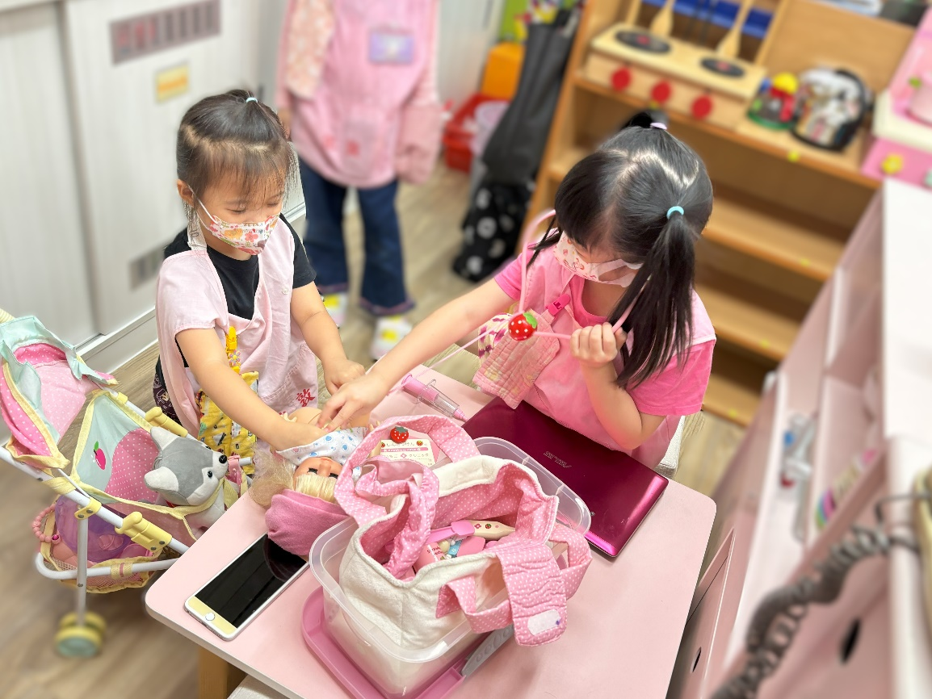
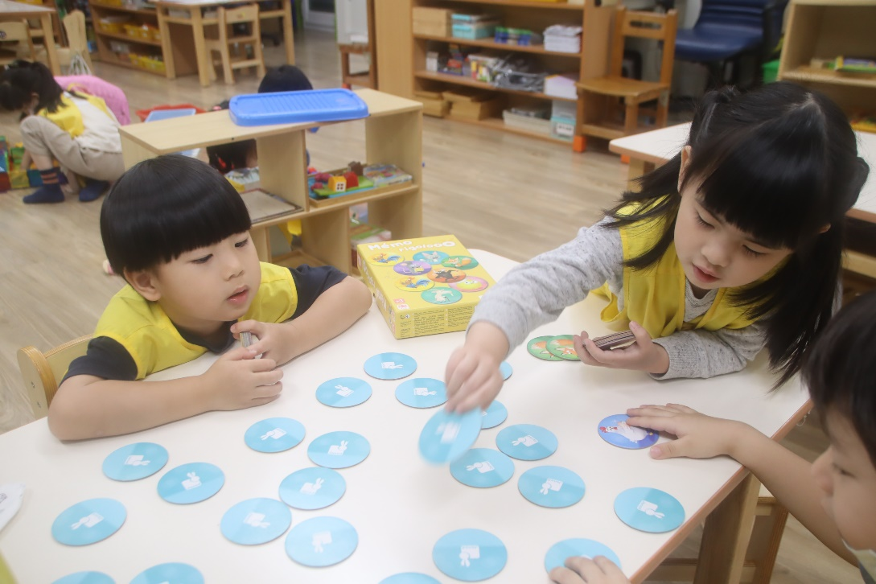
角落探索

Slide 10

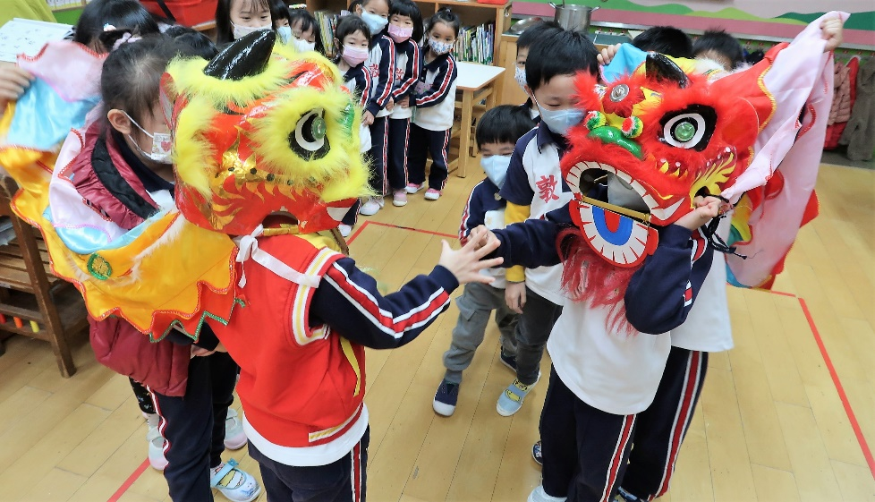

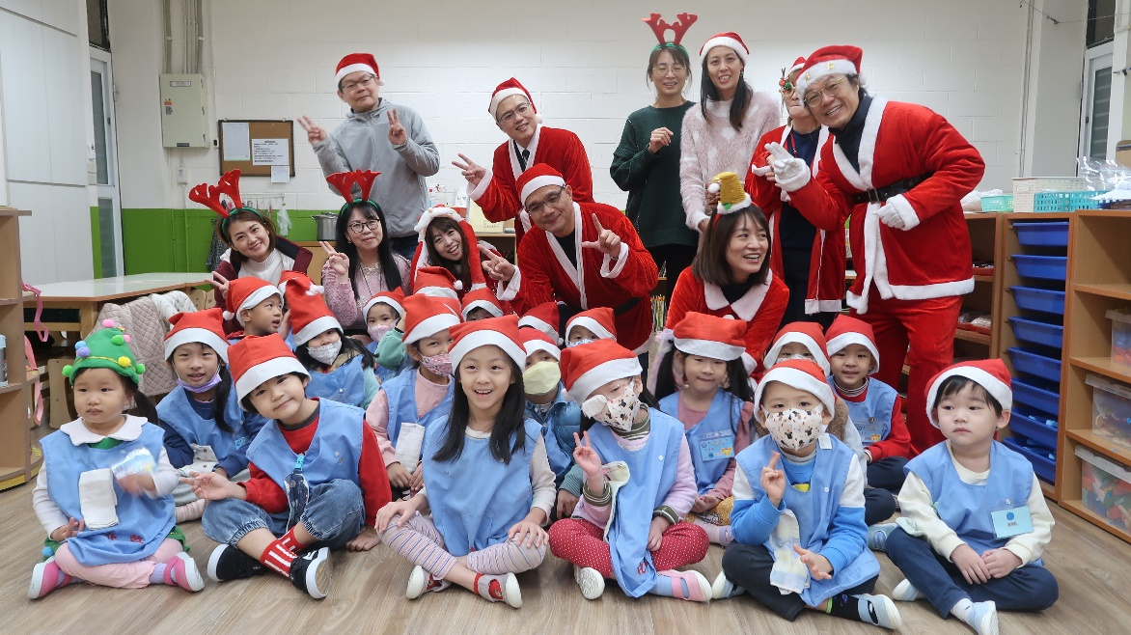
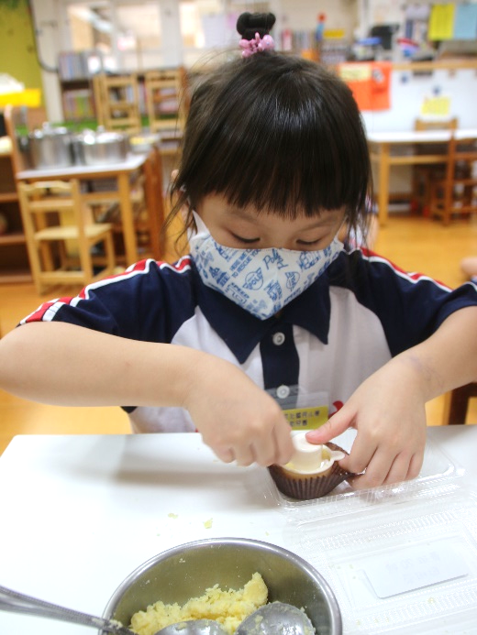
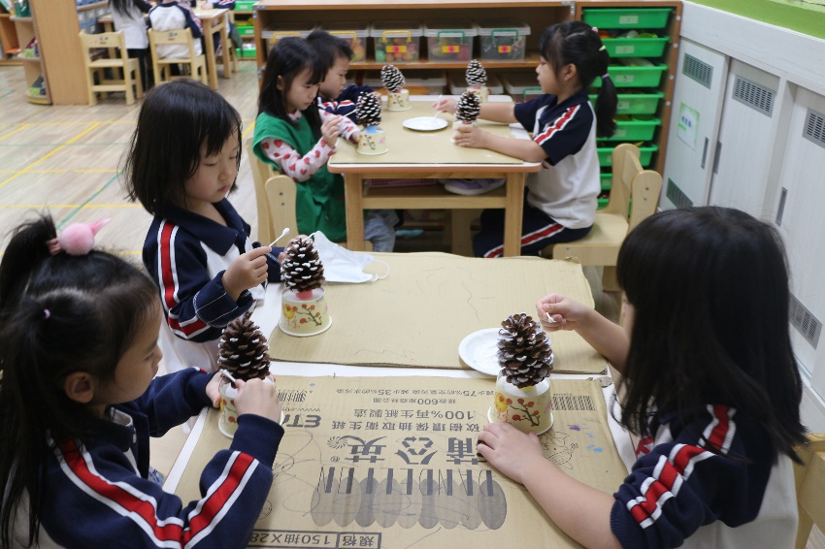
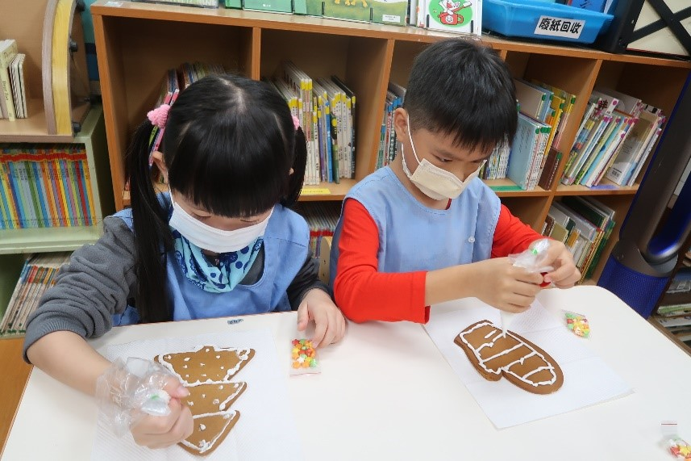
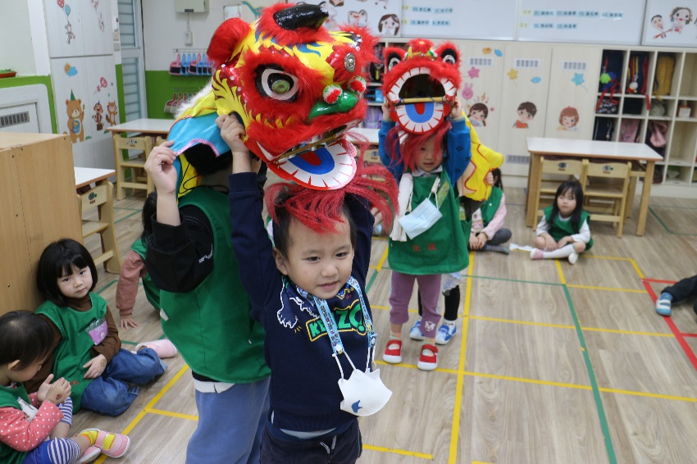
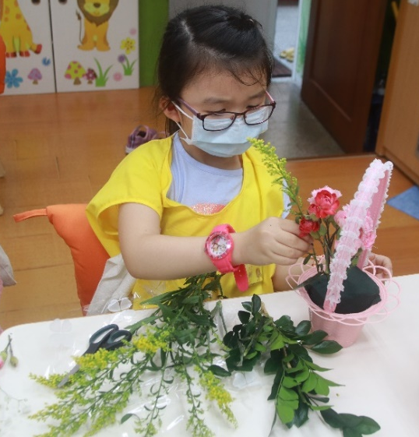

節慶活動

Slide 11
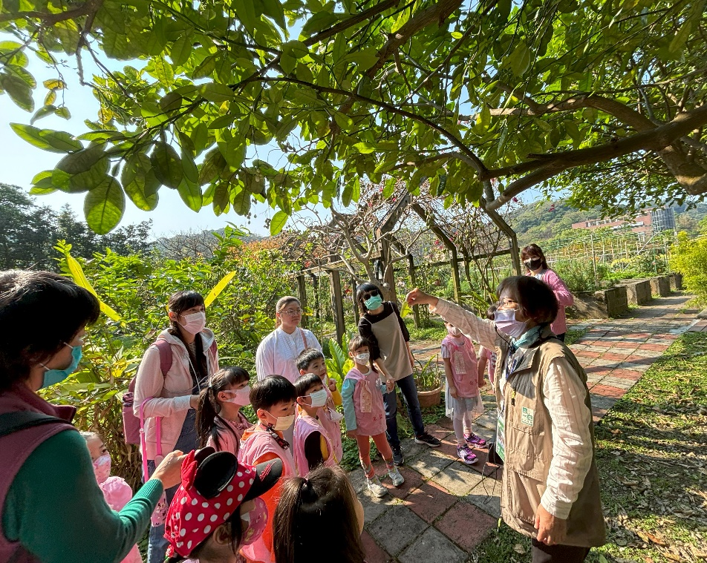
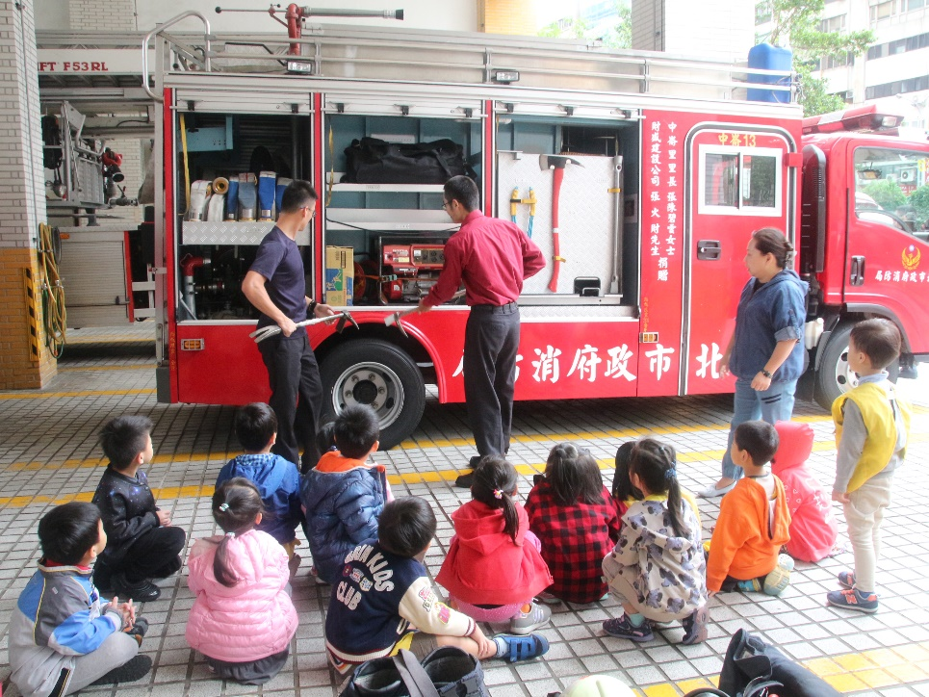
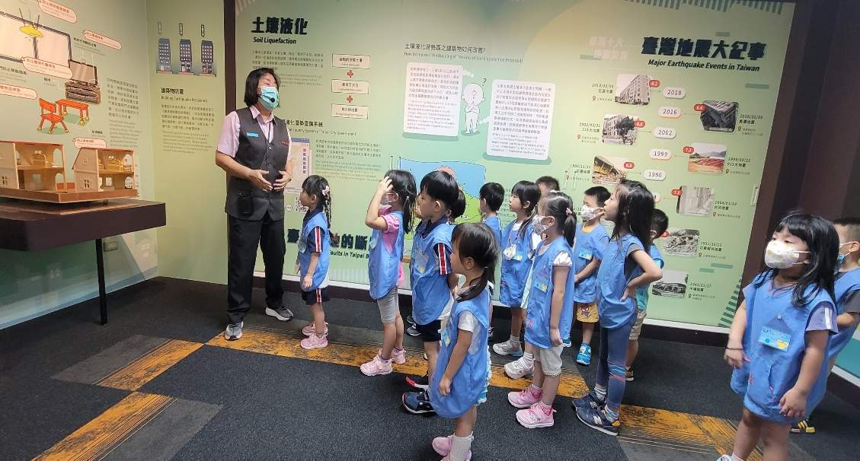
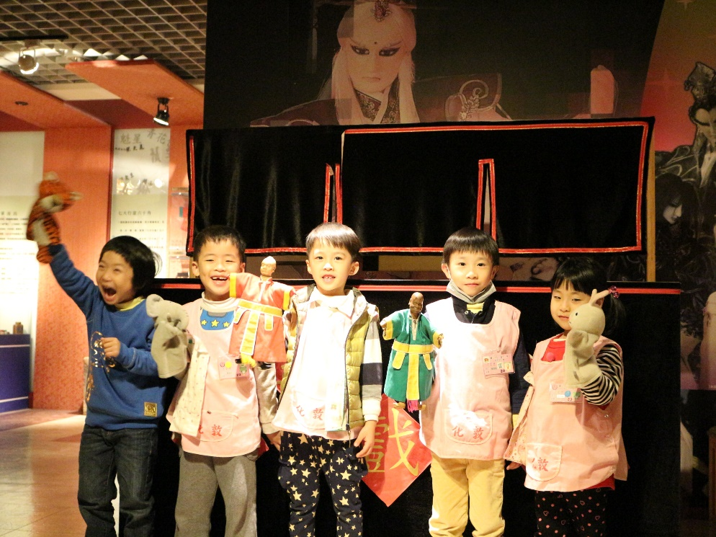
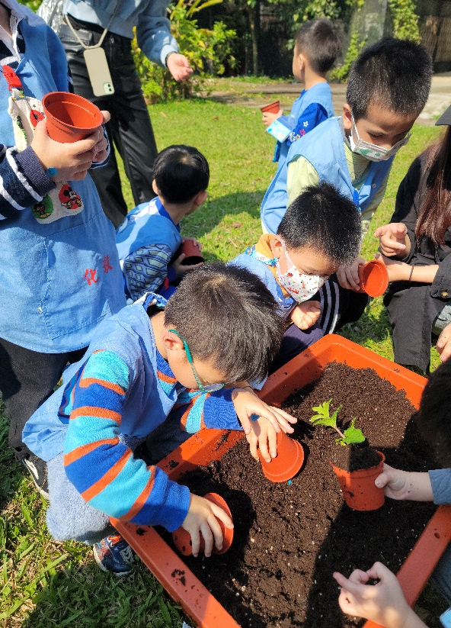
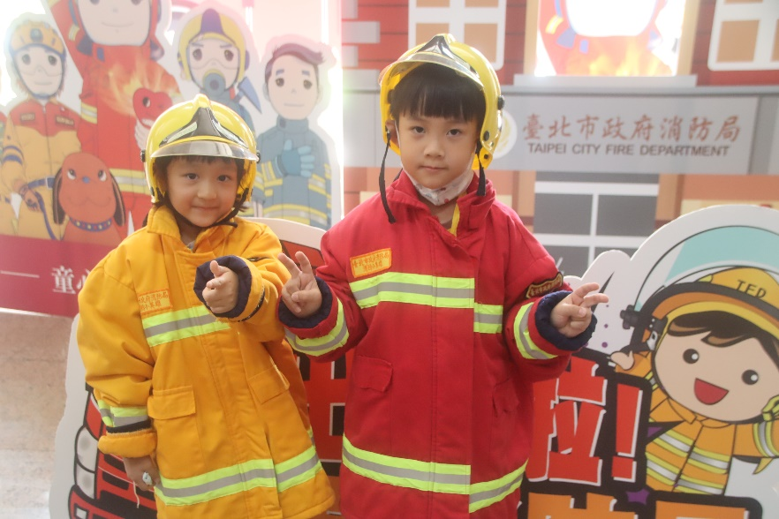
校外教學

Slide 12

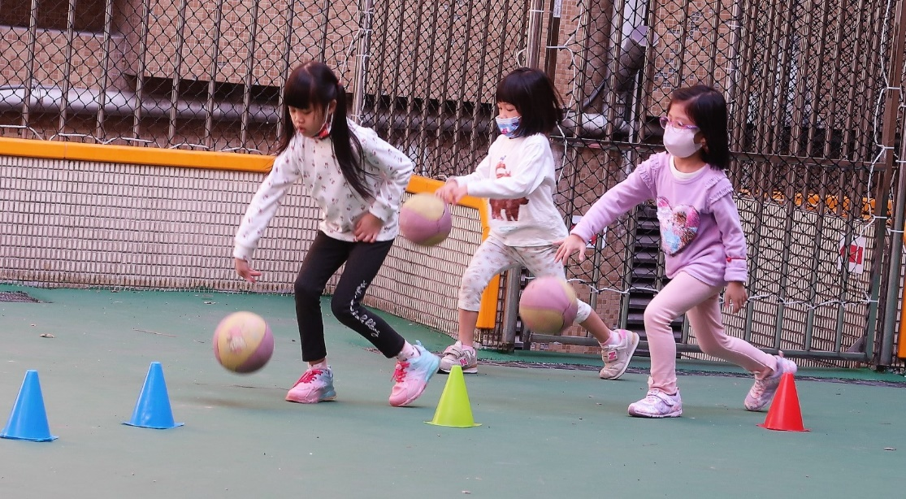
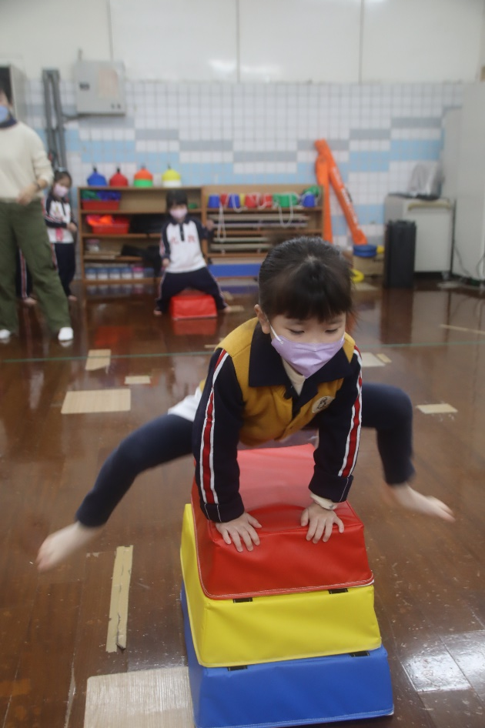
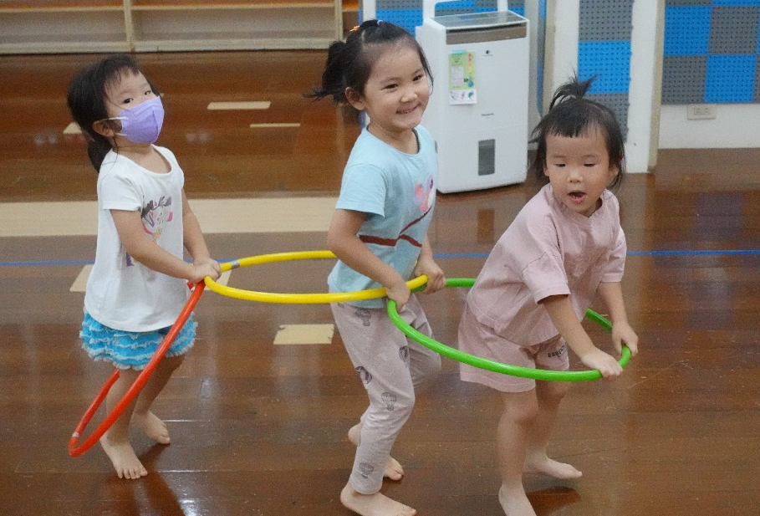
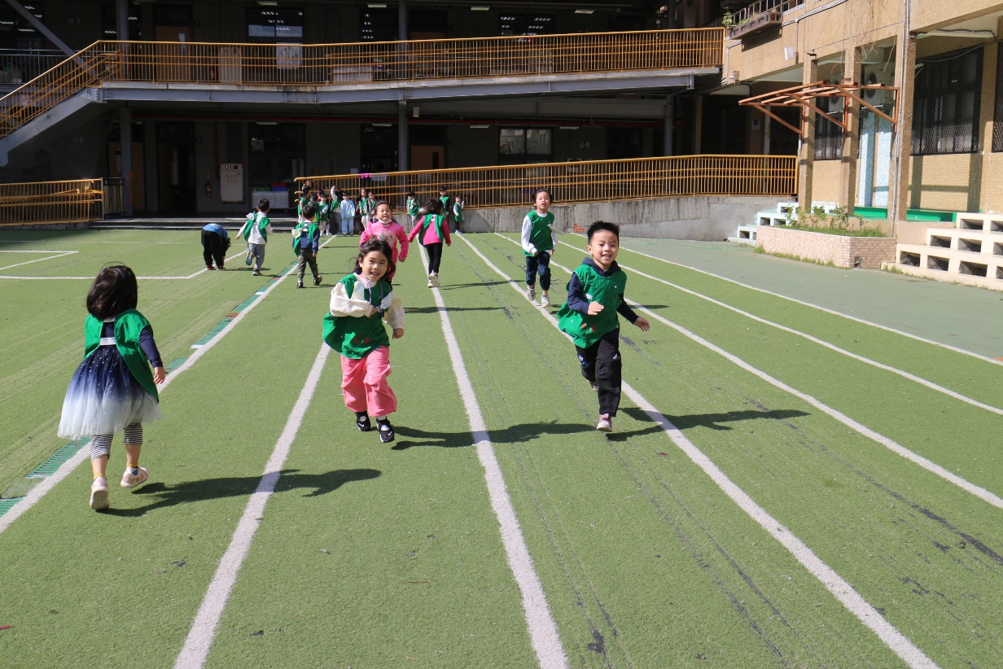
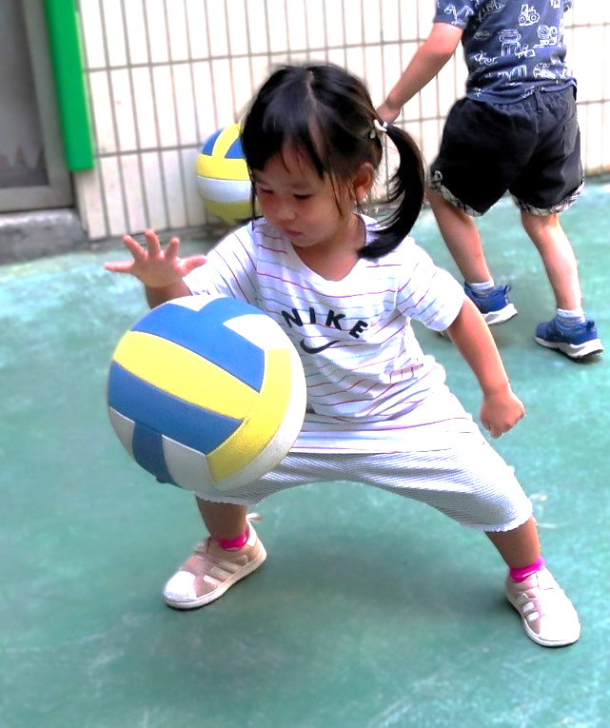
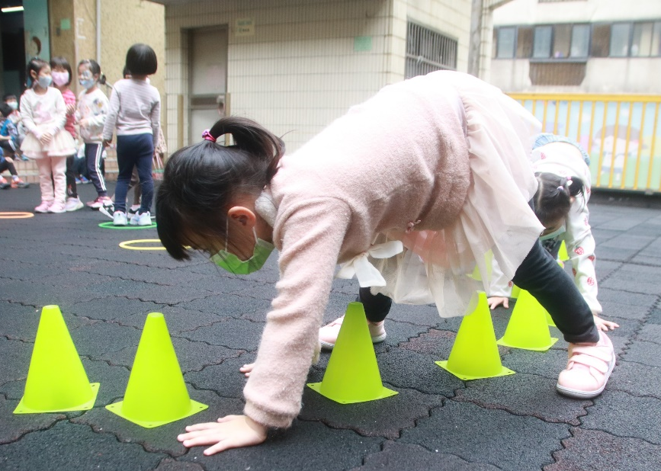

大 肌肉運動

Slide 13
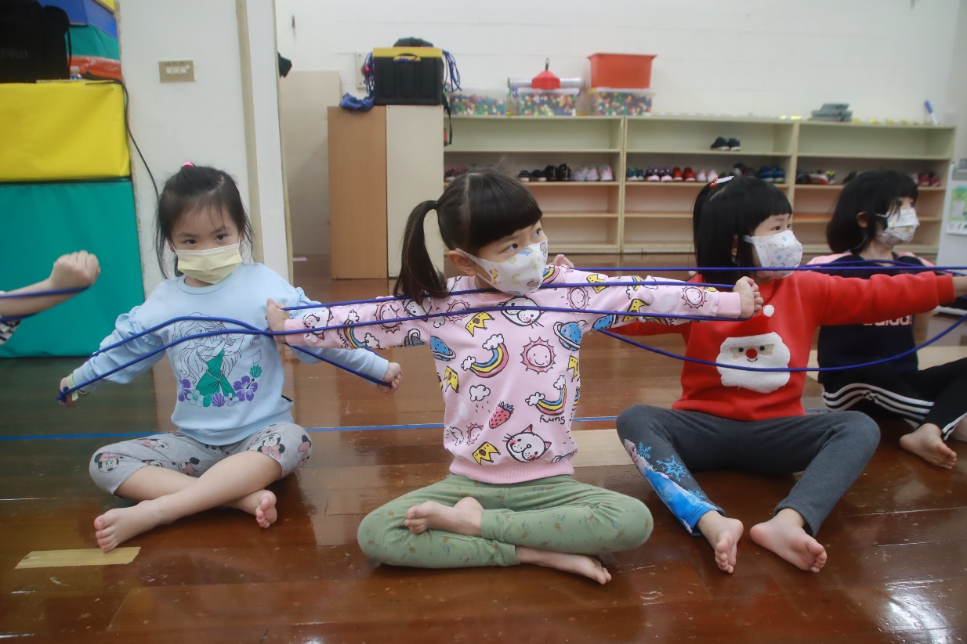
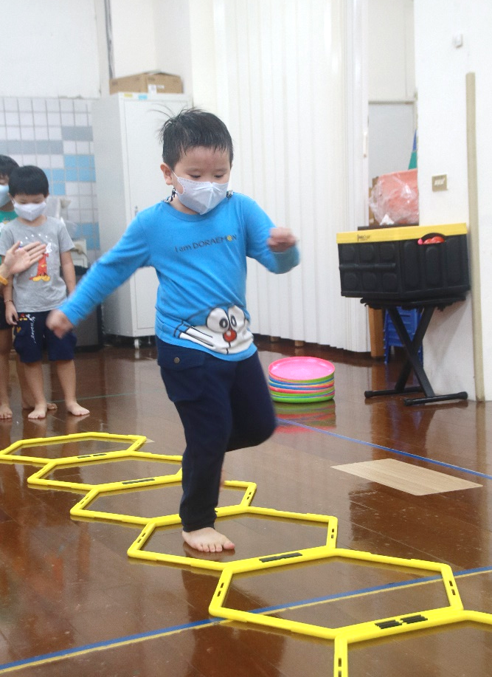

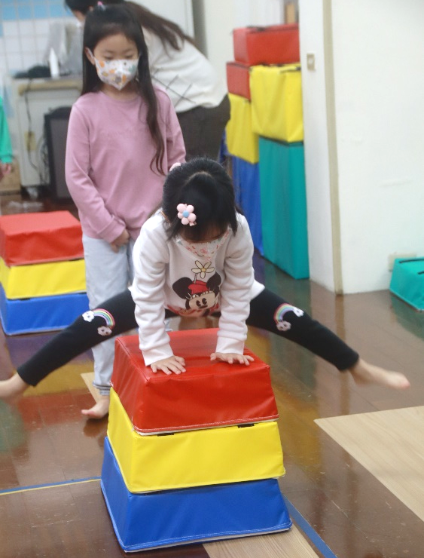
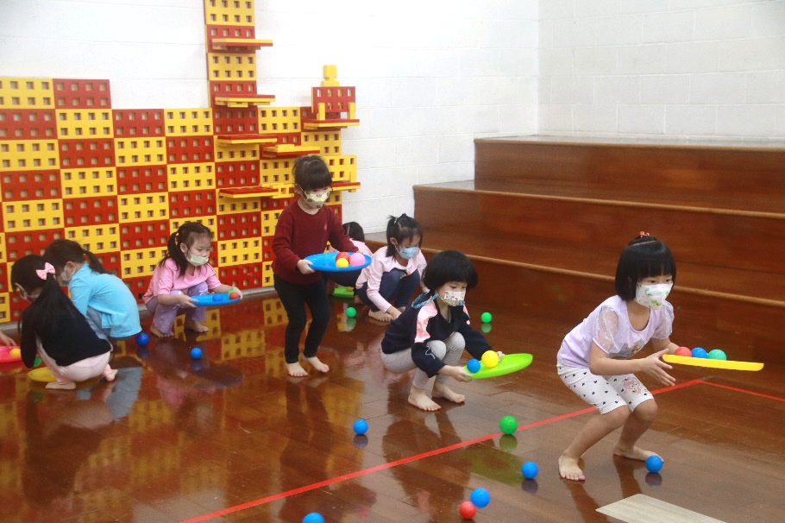
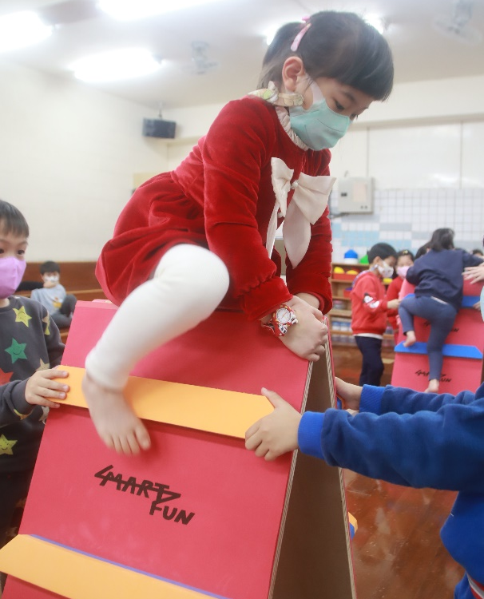
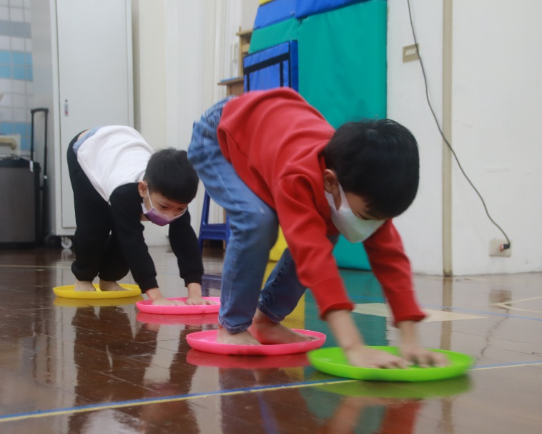
體能遊戲課程

Slide 14








生活自理
能力訓練

Slide 15
行政報告

Slide 16

學期上課起訖
國小附設幼兒園，學期起訖日期比照國小辦理，有寒暑假。
上學期：8月30日開學，隔年1月20日放寒假，寒假為期約3週。
下學期：2月11日開學，至6月30日放暑假，暑假為期約2個月。
寒暑假期間，為協助雙薪家庭家長托育照顧需求，另開設冬、夏令營活動，費用依北市教育局規定收費。
上學時間8:00-16:00，16:00-18:30可參加課後留園活動，課後留園費用另行收費，收費金額依照北市教育局規定。

Slide 17

作息表

Slide 18

幼兒園每日作息
入園時間
113學年度起(113.8.1)，因應敦小校舍改建工程，幼兒園上學放學均由幼兒園大門進出。預計114年恢復幼兒園與小學校區的通道。
幼兒園大門早上07:50開放幼兒入園(只限113學年)。
為提供孩子有充足的時間與同儕互動，建議幼兒入園時間為9點前。

Slide 19
幼兒園每日作息
放學時間
幼兒園放學一律由幼兒園大門（八德路二段451巷）離園
半日班：
11:30於幼兒園大門放學
半日班(有用午餐)：
12:20-12:30於幼兒園大門放學
全日班：
15:50-16:00於幼兒園大門放學
有參加課後留園活動的幼兒：
①17:15-17:30 ②18:15-18:30於幼兒園大門放學

Slide 20

其他說明
公幼均未設置娃娃車，幼兒上下學，皆須由家長接送。
本園有專設之幼兒園廚房，因小學校舍改建關係，遷移至新校舍，預計114學年度啟用。故113學年度幼兒園點心採外包，午餐是營養午餐。
幼兒餐點部份，以多元、衛生、均衡為前提，由我們老師設計安排，對於部份幼兒過敏食物會先行避開。因園內人力不足，無法配合少數素食者的要求。

Slide 21


其他說明
幼兒入學，應具備如廁及自行用餐等基本生活自理能力，若尚未具備之幼兒，建議應趁暑假期間，入學前加強訓練，以免影響幼兒入學後的學習及活動。
本園每學期均辦理1次全園性校外教學，車資與活動費由幼生(家長)分攤支付，另開放各班自行辦理課程所需之戶外教學。

Slide 22

有關收費
113學年度公立幼兒園收費標準
 | 每月代辦費 | 家長會費+保險費
第一胎 | 1,000元/月 (整學期以4.5個月計) | 295元/學期
第二胎以上(含)、低收入戶、中低收入戶、家戶所得50萬元以下5歲(大班)幼兒 | 免費 | 295元/學期
學期中課後留園及寒暑假課後留園，費用另外計算。

Slide 23

其他收費
收費項目 | 用途及說明 | 頻率
校外教學費用 | 車資及活動門票 | 1次/學期
潔廁/保全募款 | 支付廁所清掃及幼生 /校園安全維護 | 1次/學期
畢業照 | 拍攝個人學士服+團體畢業照(無造型禮服照) | 1次/學年 以畢業生為主

Slide 24
關於收費及繳費方式
學費採一次一學期(4.5個月)收費，需持學校印製繳費三聯單至規定繳費機構、超商或線上繳款。
學期中課後留園(16:00～18:30)，收費方式依據教育局規定(16:00-18:00收取70元/天，18:00-18:30收20元/天)，採整學期計算收費，費用約為6000~8500元左右(依學期上課日數而異)。
寒暑假及課後留園活動，每月以2000元計算(全日)，大班生只可參加7月份(暑假)，新生只能參加8月份。

Slide 25
招生說明

Slide 26

招生對象
3-5歲混齡班：先以招收5歲幼兒為主，再依序招收4、3歲幼兒。
本校無2歲專班
5足歲：民國107年9月2日至民國108年9月1日出生者。
4足歲：民國108年9月2日至民國109年9月2日出生者。
3足歲：民國109年9月2日至民國110年9月1日出生者。

Slide 27
招生對象
招生對象：3足歲以上幼兒(110年9月1日以前出生者)
設籍本市之幼兒，且須與父母一方、直系血親尊親屬或監護人共同設籍於同一戶，另5足歲大班幼兒，須設籍於敦化國小學區內，(若幼兒具備原住民身分、經社政主管機關依法安置或任職同一學校之教職員工子女者，得免設籍本市)。
居留本市之外籍幼兒

Slide 28
敦小學區
5足歲大班幼兒，須設籍於敦化國小學區內。
敦小學區：
松山區：美仁里、吉仁里、中崙里、敦化里、福成里、復源里、復建里、復勢里、中正里、松基里(13、15、16鄰)、中華里(11鄰)
民生、敦化國小共同學區：
大安區：光武里(12-23鄰)

Slide 29
招生說明
招生名額：
本園共4班，113學年度依北市府調整師生比1:13，每班26名為限(2位教師)，皆為混齡編班。
先扣除原園直升幼兒及依本市特殊教育學生鑑輔會，鑑定結果適性安置之身心障礙幼兒(含減收名額)後，其餘名額開放招生登記。
招生方式：113學年度招生，全採「線上登記、線上抽籤及線上報到」。

Slide 30
名額公告
各階段招生缺額公告：「招生e點通」，網址：https://kid-online.tp.edu.tw/，以及「臺北市政府教育局」
公告時間 | 公告內容
113年5月24日(五)上午9時 | 對外招生總缺額
113年5月31日(五)下午7時 | 招生階段後缺額

Slide 31
招生時間
「線上登記、線上抽籤及線上報到」作業，每位幼兒僅登記1間公立幼兒園為限
招生登記及報到，請至「招生e點通」，網址： https://kid-online.tp.edu.tw/
招生作業 | 期程
登記時間 | 113.5.27(一)上午9時—5.28(二)下午5時止
補件時間 | 113.5.27(一)上午9時—5.29(三)下午2時止
抽籤時間 | 113.5.29(三)下午3時至3時30分
報到時間 | 113.5.29(三)下午3時30分—5.31(五)下午4時止

Slide 32
招生登記及簡章
招生登記及報到，請至「招生e點通」，
網址： https://kid-online.tp.edu.tw/
招生簡章：
臺北市政府教育局網站→公告資訊→幼兒園
敦化國小全球資訊網→校園公告-發佈單位：幼兒園

Slide 33
雙胞胎/多胞胎登記
(同年齡兄弟姊妹比照辦理)
雙胞胎或多胞胎幼兒報名時，須分開登記，但家長自行決定於電腦抽籤時，以「一籤」或「多籤」方式抽出，若最後剩餘正取名額被登記為「一籤」之雙(多)胞胎幼兒抽中時，應依剩餘正取名額依序錄取，另一位則為優先備取。不可超額招收。

Slide 34
招生登記/資料審核
家長完成線上登記後，將進行資格審查，線上資格查驗是由教育局向相關政府單位查調，截至113年5月10日(五)止之資料，部分資格無法進行線上查驗，需上傳證明文件辦法，另5月10日(五)之後戶籍才遷入臺北市者，線上報名時，請選擇「免設籍本市」(因您的戶籍資料是於截止查調後才登錄)，備妥相關文件上傳至「招生e點通」，以便招生登記。

Slide 35
登記注意事項
***登記上傳資格證明文件不符或未完備者，經本園通知後應於期限內補件完成，逾期未完成者視為登記無效。***如未依規定時間線上報到，視同放棄錄取資格。
同時錄取公立幼兒園及非營利幼兒園，僅限1園報到。
108年10月起，臺北市第3胎(含)以上證明卡已停發，改以系統資料代替實體紙卡證明，若持有108年9月30日前核發的舊制實體紙卡者，請洽北市戶政事務所確認及申辦系統資料，以利招生系統資料驗證。

Slide 36
法定需要協助幼兒
身分資格 |  | 是否需上傳證明文件 | 證明文件準備說明
法 定 需 要 協 助 幼 兒 | 低收入戶子女 中低收入戶子女 | ╳ | ◎戶口名簿正本 ◎臺北市政府核發之低收（中低收）入戶相關證明
 | 身心障礙 |  | 依本市學前身心障礙幼兒入幼兒園鑑定及安置簡章辦理
 | 原住民 | △ | 戶口名簿正本（得免設籍本市）
 | 特殊境遇家庭子女 | ╳ | ◎戶口名簿正本 ◎臺北市政府社會局核發之特殊境遇家庭身分認定公文
 | 父、母或監護人為中度以上身心障礙者子女 | △ | ◎戶口名簿正本 ◎父、母或監護人之中度以上身心障礙證明
 | 經直轄市、縣（市）社政主管機關安置於本市之幼兒 | ╳ | 直轄市、縣（市）社政主管機關核發之公文（得免設籍本市）
 | 危機家庭幼兒 | ╳ | ◎戶口名簿正本 ◎臺北市政府社會局核發之危機家庭身分認定公文
 | 兄弟姊妹為身心障礙且就讀同一幼兒園 | ╳ | ◎戶口名簿正本（兄弟姊妹身分認定限「原園直升幼兒」及「113 學年度身心障礙優先入園之新生」，不含 112 學年度該幼兒園畢業生。）

Slide 37
優先條件/一般幼兒&外籍
身分資格 | 是否需上傳證明文件 | 證明文件準備說明
教職員工子女 | ○ | ◎父或母任職本校在職（服務）證明（113年8月1日須在職）
新住民子女 | ○ | ◎戶口名簿正本
三胎家庭子女 | △ | ◎戶口名簿正本(請先至戶政事務所申請「第3胎（含）以上兒童證明」
兄或姊就讀該幼兒園或該國小一或二年級之幼兒 | ○ | ◎戶口名簿正本 ◎兄或姊就讀本校國小一年級之幼兒應檢附該兄姊113學年度國小新生入學報到通知單
一般幼兒 | ╳ | ◎戶口名簿正本
居留本市之外籍或華裔幼兒 | ○ | ◎父或母及幼兒護照及居留證正本
備註： ◎本市各公立幼兒園應查驗幼兒之法定代理人（如父母或監護人）出具為申請該幼兒園之有效證明文件。 ◎108 年 10 月 1 日起臺北市第 3 胎（含）以上兒童證明卡（實體紙卡）已停發，改以系統資料取代實體紙卡證明；持有 108年 9 月 30 日前核發之舊式實體紙卡證明者，請洽本市各區戶政事務所確認及申辦系統資料，以利招生系統資料驗證。 ◎符號說明： ╳：原則上系統會自動查驗，無需上傳證明文件 △：若線上無法查驗則需請家長至招生 e 點通上傳證明文件 ○：家長應自行準備證明文件上傳系統供查驗 （因部分系統資料庫更新日期有時間差，如系統無法驗證通過身分/資格，煩請協助上傳證明文件以利後臺人工審核）

Slide 38
學區限制
法定需協助幼兒&5歲一般幼兒，皆須設籍於敦小學區。
原住民、社政主管機關安置本市之幼兒、兄弟姊妹為身心障礙且就讀同一幼兒園的幼兒，得免學區限制。
若戶籍設在未設附幼的國小學區者(包括：民生國小、金華國小、永建國小、實踐國小、胡適國小、天母國小、三玉國小、忠義國小)，亦可至本園登記。

Slide 39
招生資格錄取順序
錄取順序 | 對象資格
1 | 3-5 歲法定需要協助幼兒—低收入戶子女/中低收入戶子女/原住民/特殊境遇家庭子女/父、母或監護人為中度以上身心障礙者子女。
2 | 3-5歲法定需要協助幼兒—經直轄市、縣/市社政主管機關安置於本市之幼兒。
3 | 3-5歲法定需要協助幼兒—危機家庭幼兒。
4 | 3-5歲法定需要協助幼兒—兄弟姊妹為身心障礙且就讀同一幼兒園 。
5 | 3-5歲幼兒為教職員工子女（依父母所任職學校登記）。
6 | 5歲優先錄取幼兒：5歲新住民子女；5歲幼兒為3胎家庭子女。
7 | 5歲幼兒之兄或姊就讀該幼兒園或該國小一或二年級。
8 | 5歲一般幼兒（依學區限制登記）。
9 | 5歲一般幼兒（未依學區限制登記）。
10 | 4歲幼兒為3胎家庭子女。
11 | 4歲幼兒之兄或姊就讀該幼兒園或該國小一或二年級。
12 | 4歲一般幼兒。
13 | 3歲幼兒為 3 胎家庭子女。
14 | 3歲幼兒之兄或姊就讀該幼兒園或該國小一或二年級。
15 | 3歲一般幼兒。

Slide 40

備取登記
備取登記於招生工作完成後，於「招生e點通」再次開放「線上備取登記」，抽籤結果依序排於招生登記階段之備取名單之後。
每位幼兒登記公立幼兒園備取以1園為限，若以具公立幼兒園正取(含直升)、備取資格者，須先與該園通知放棄該資格，始得申請本階段備取登記。
備取順序：以抽籤方式，並以5歲幼兒優先，再依序4、3歲幼兒。
上述備取名單有效日至113年9月30日(一)止，後續備取方式公告於敦化國小網站(校園公告-公告單位:幼兒園)。
階段 | 線上備取(招生e點通)
登記時間 | 113年6月4日(二)上午9時至 113年6月5日(三)下午4時止
補件時間 | 113年6月4日(二)上午9時至 6月6日(四)中午12時止
公告備取序位名單 | 113年6月6日(四)下午3時

Slide 41


THANKS

